Slide 1
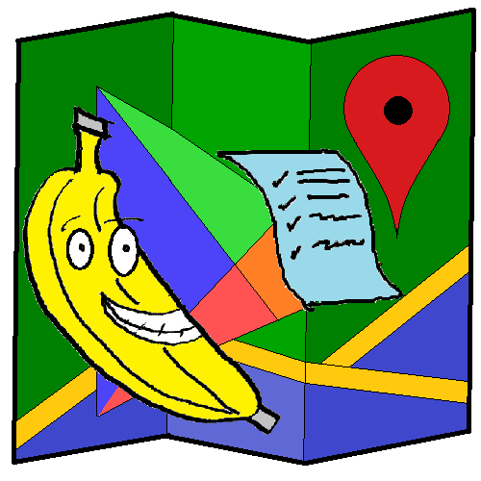
Proyecto de Aplicación: Lace
Application Development for Mobile

Slide 2
Integrantes
Araujo Blancas Victor
Sinisterra Sierra Santiago
Zuñiga Lopez Hilario
Haro Gándara Andrés Sebastián
Fuentes López José Geovanni

Slide 3
Objetivos
Ayudar al usuario a recordar tareas en lugares específicos.
Llevar un control o registro de las actividades realizadas.

Slide 4
Problemática
Una persona se levanta y comienza su día conociendo la mayoría de las tareas que debe realizar hasta que termina su jornada. Con el transcurso de sus actividades y las horas empiezan a surgir tareas por hacer o recordamos pendientes, algunos urgentes u otros no tanto, que nos provocan contratiempos.
¿Hay alguna manera cien por ciento segura de recordar todas estas tareas repentinas?

Slide 5
Propuesta técnica
Play-tano se ha dado cuenta que existen múltiples aplicaciones de recordatorios o notas pero éstas funcionan con alarmas predefinidas por los usuarios lo cual no es completamente útil o satisfactorio para el cliente.

Slide 6
Propuesta técnica
Por lo anterior, Play-tano se dio la tarea de buscar una manera efectiva de recordar tareas haciendo uso de una característica del ubicómputo: Geolocalización.

Slide 7
Propuesta técnica
La app permitirá al usuario definir pendientes por lugares, es decir, si desea que se le recuerde que al llegar a una ubicación específica debe resolver un pendiente, la aplicación detectará cuando el usuario se encuentre en dicho lugar y recordará la tarea a realizar.

